Slide 1
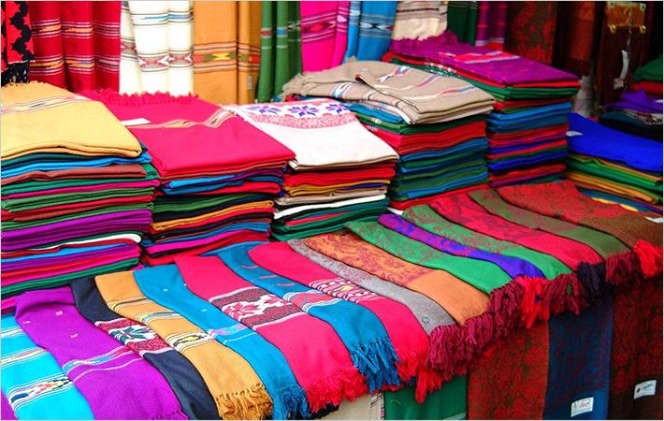
স্বাগতম

Slide 2
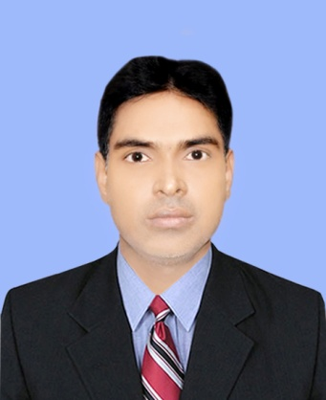
পরিচিতি
সজীব চন্দ্র দাস
সহকারী শিক্ষক (ব্যবসায় শিক্ষা)
চকতাতারদী আলহাজ্ব লায়ন এম. এ বাতেন উচ্চ বিদ্যালয়।
মনোহরদী, নরসিংদী।
০১৭২৬-৬৮৬৮৬৭
নবমঃ দশম
বিষয়ঃ ব্যবসায় উদ্যোগ
অধ্যায়ঃ প্রথম
সময়ঃ ৪৫ মিনিট
sajibchandradas28@gmail.com

Slide 3
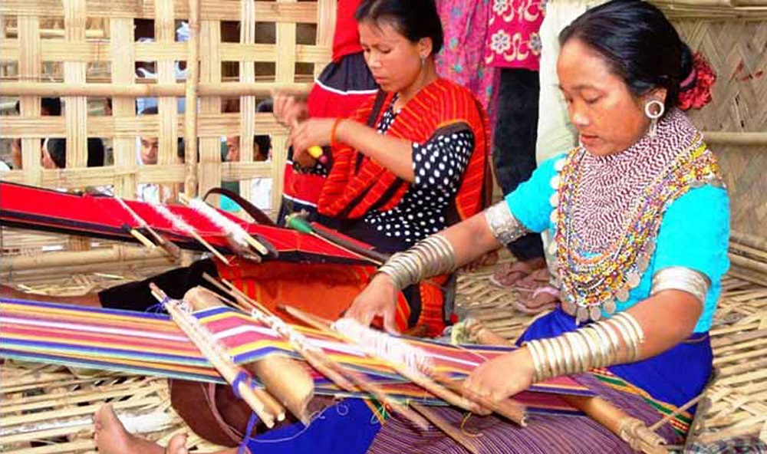
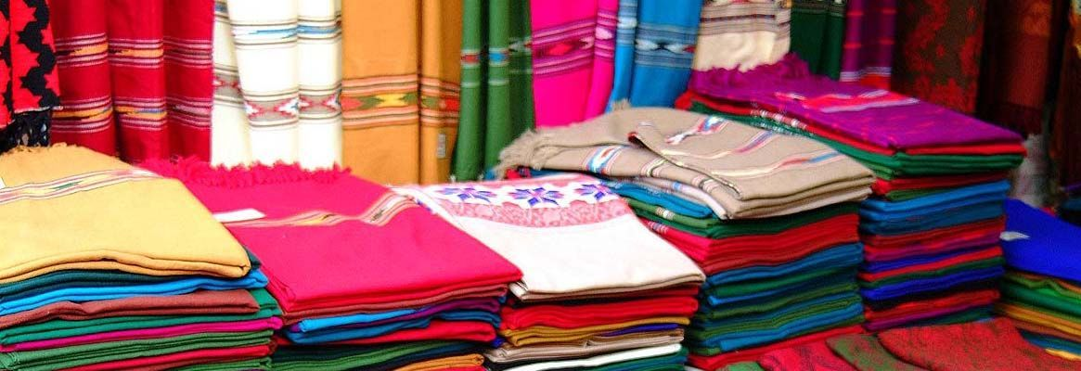
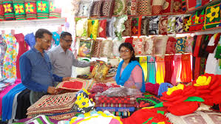

Slide 4
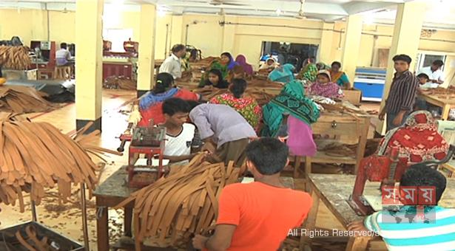
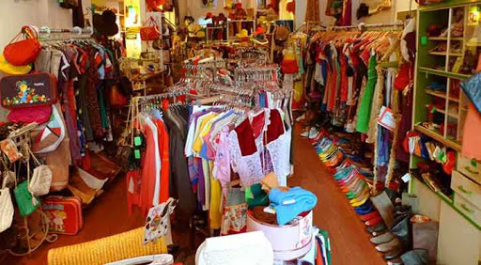
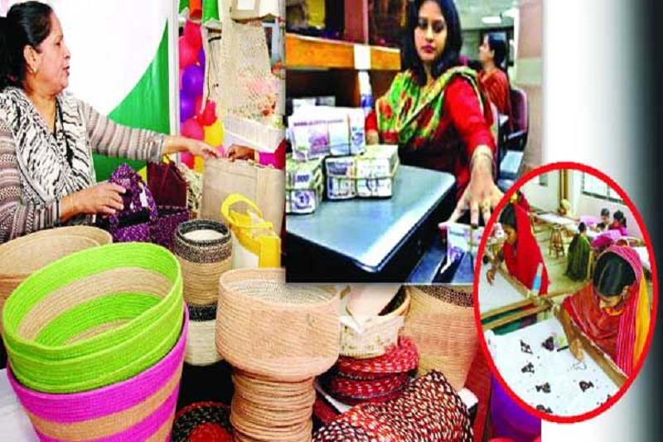
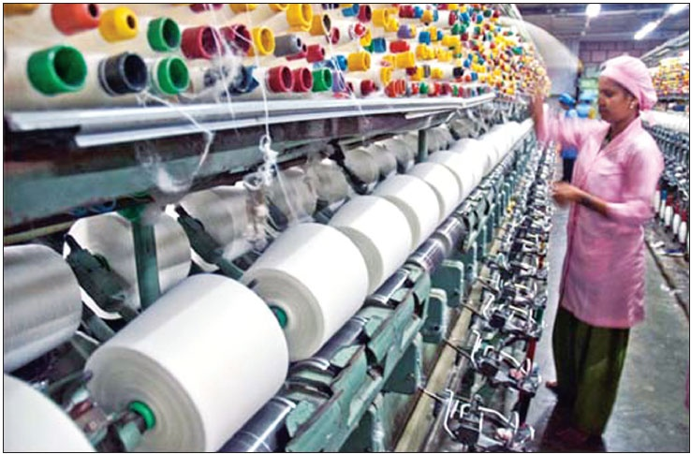

Slide 5
ক্ষুদ্র শিল্প ও মাঝারি শিল্প

Slide 6
শিখনফল
এই পাঠ শেষে শিক্ষার্থীরা –
ক্ষুদ্র শিল্প ও মাঝারি শিল্প সম্পর্কে বলতে পারবে;
ক্ষুদ্র শিল্প ও মাঝারি শিল্পের উপযুক্ত ক্ষেত্র চিহ্নিত করতে পারবে;
ক্ষুদ্র শিল্প ও মাঝারি শিল্পের গুরুত্ব ব্যাখ্যা করতে পারবে।

Slide 7
ক্ষুদ্রশিল্প
উৎপাদনমূখী শিল্পের ক্ষেত্রে ক্ষুদ্র শিল্প বলতে সেসব শিল্প প্রতিষ্ঠানে জমি এবং কারখানা ভবন ব্যতিরেকে স্থায়ী সম্পদের মূল্য বা প্রতিস্থাপন ব্যয়সহ ৫০ লক্ষ টাকা থেকে ১০ কোটি টাকা কিংবা যেসব শিল্প প্রতিষ্ঠানে ২৫-৯৯ জন শ্রমিক কাজ করে সেসব প্রতিষ্ঠানকে ক্ষুদ্রশিল্প বলে।

Slide 8
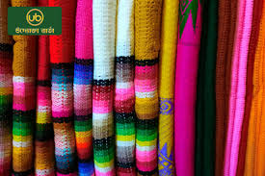
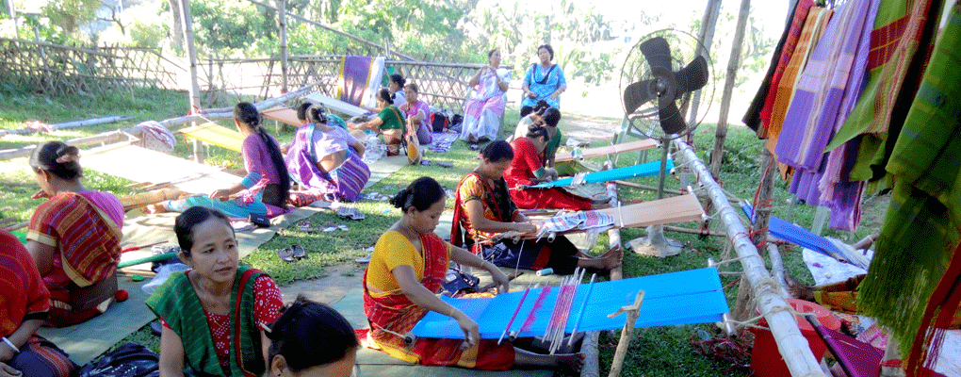
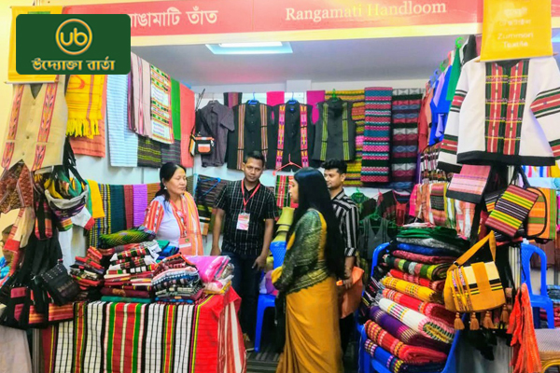
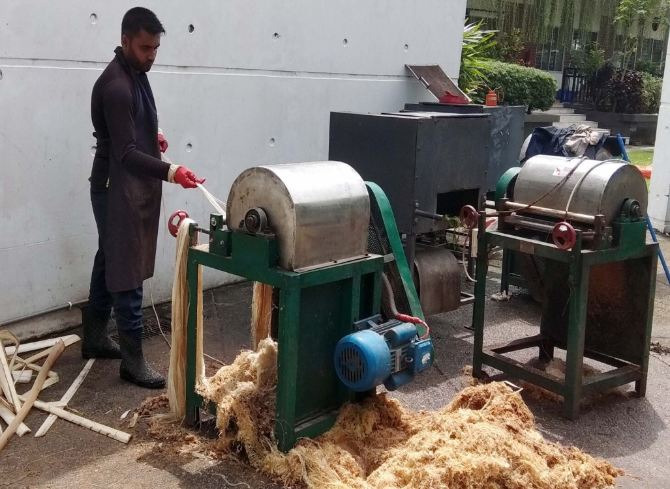

Slide 9
মাঝারি শিল্প
উৎপাদনমূখী শিল্পের ক্ষেত্রে মাঝারি শিল্প বলতে সেসব শিল্প প্রতিষ্ঠানে জমি এবং কারখানা ভবন ব্যতিরেকে স্থায়ী সম্পদের মূল্য বা প্রতিস্থাপন ব্যয়সহ ১০ কোটি টাকার অধিক এবং ৩০ কোটি টাকার মধ্যে কিংবা যেসব শিল্প প্রতিষ্ঠানে ১০০-২৫০ জন শ্রমিক কাজ করে সেসব প্রতিষ্ঠানকে মাঝারি শিল্প বলে।

Slide 10
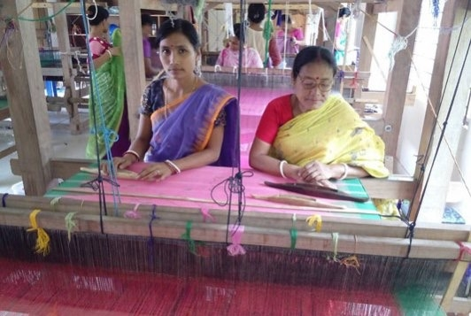
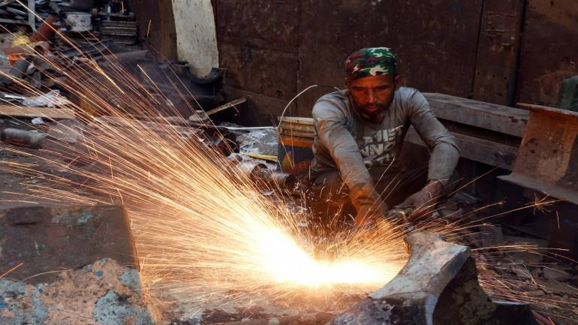

Slide 11
ক্ষুদ্র ও মাঝারি শিল্পের উপযুক্ত ক্ষেত্রঃ
খাদ্য ও খাদ্যজাত শিল্প
চামড়া ও রাবার শিল্প
বস্ত্র শিল্প
ক্ষুদ্র ইস্পাত ও প্রকৌশল শিল্প
পাট ও পাটজাত শিল্প
কেমিক্যাল,ফার্মাসিউটিক্যালস শিল্প
গ্লাস ও সিরামিক্স শিল্প
বন শিল্প
মুদ্রন ও প্রকাশনা শিল্প
হিমাগার শিল্প

Slide 12
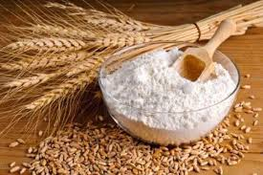
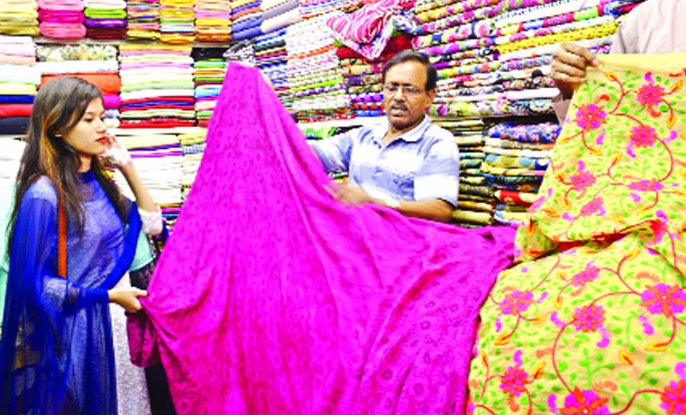
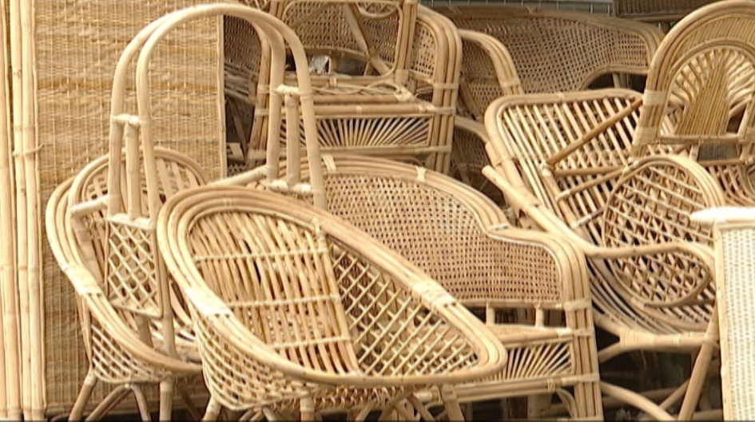

Slide 13
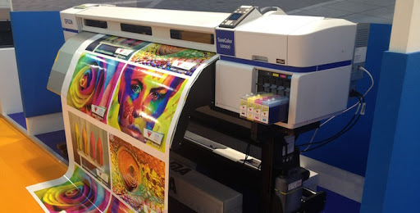
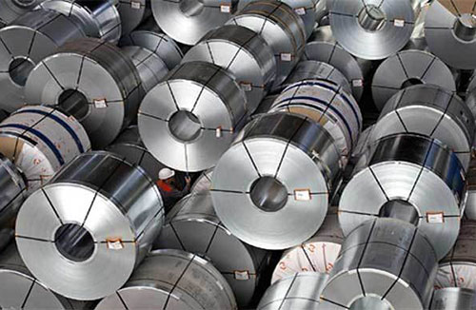

Slide 14
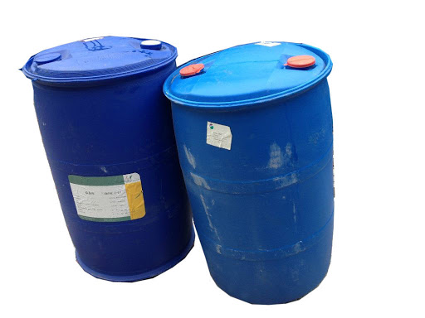
একক কাজঃ
১। ক্ষুদ্র শিল্প কি ?
২। মাঝারি শিল্প বলতে কি বুঝায়?

Slide 15
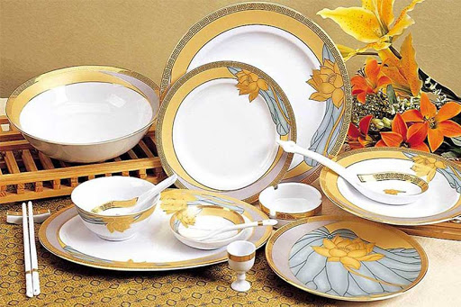
দলীয় কাজঃ
বাংলাদেশের ক্ষুদ্র শিল্প ও মাঝারি শিল্পের উপযুক্ত ক্ষেত্রের তালিকা তৈরি কর।

Slide 16
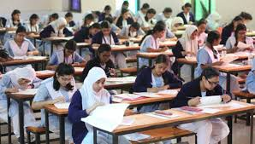
মুল্যায়ন
১। উৎপাদনমূখী ক্ষুদ্র শিল্পের ক্ষেত্রে শ্রমিক সংখ্যা কত?
(ক) ২৫-৭৫
(খ)২৫-১০০
(গ) ২৫-১২৫
(ঘ) ২৫-৯৯

Slide 17
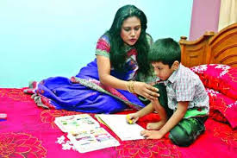
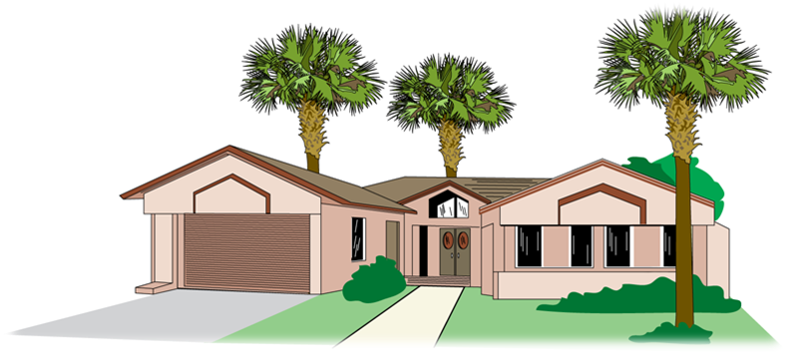
বাড়ির কাজঃ
ক্ষুদ্র শিল্প ও মাঝারি শিল্পের গুরুত্ব ব্যাখ্যা কর।

Slide 18
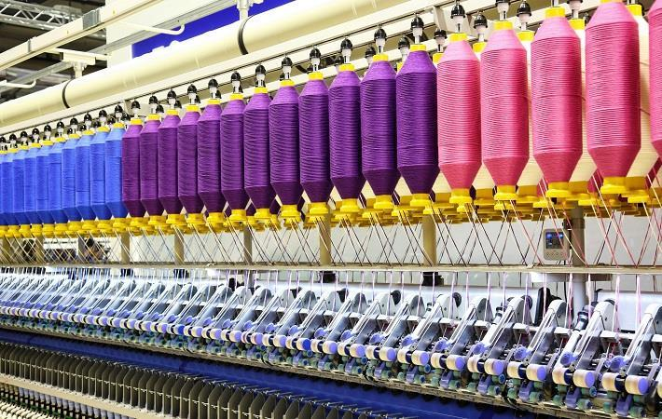
ধন্যবাদ

